Slide 1
غذاء الرسول(ص)

Slide 2
وجبة الافطار

Slide 3
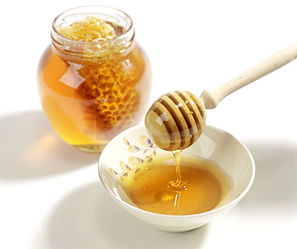
عند الافطار كان الرسول(ص)
يتناول شراب العسل

Slide 4
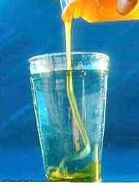
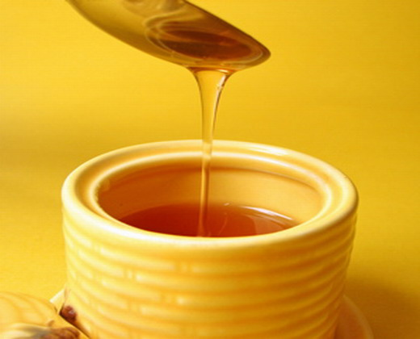
كان يضع ملعقة كبيره من
العسل مع الماء ويشربها

Slide 5
وجبة الغداء

Slide 6
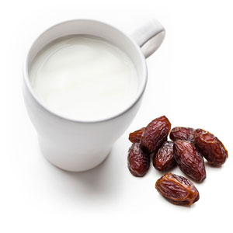
سبع تمرات مع الحليب

Slide 7
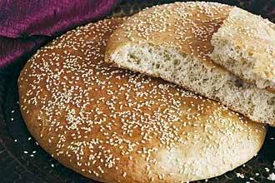
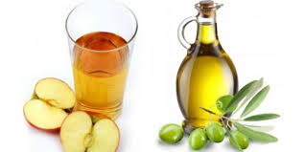
كسرة من خبز الشعير مع ملعقةكبيره من زيت الزيتون وقطرات خل التفاح

Slide 8
وجبة العشاء

Slide 9
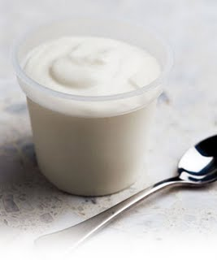
كسرة من خبز الشعير
وكوب من اللبن الرائب

Slide 10
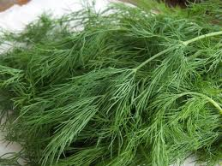
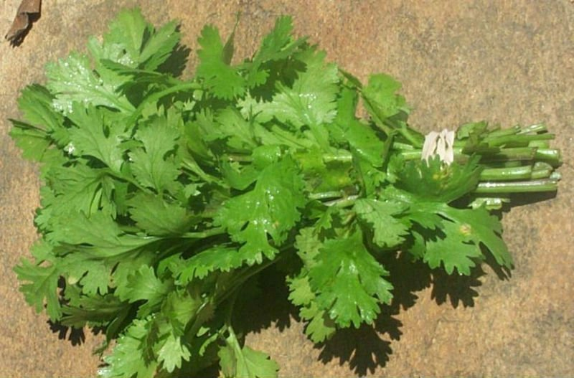
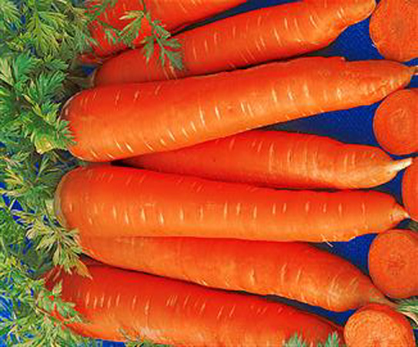
كما انه كان يداوم على تناول
الشبت والجزر والبقدونس

Slide 11
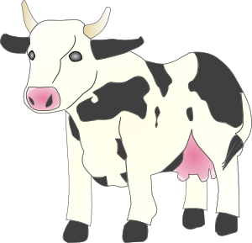
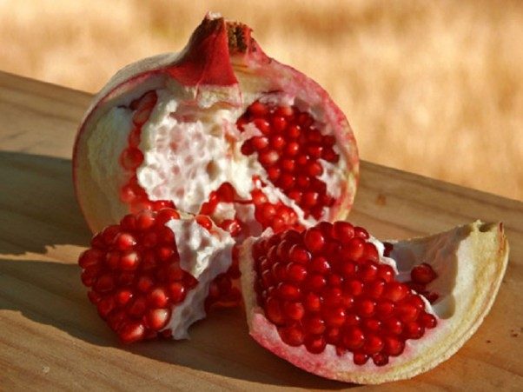
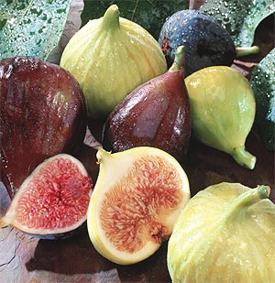
وقد أوصى بتناول التين والرمان
لأنهما من ثمار الجنه

Slide 12
من منكم يحب رسولنا محمد(ص)؟
إن كنتم تحبونه فلنتبع جميعا
ماكان يأكلة ويحبه

